Slide 1
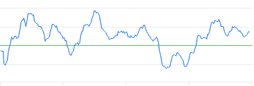
面向网络股评观点的 垂直搜索引擎设计与实现
班级：
姓名：
学号：
指导老师：
张浩天

Slide 2
目录
1 需求分析
用例图、活动图
目标、模块划分、功能描述、数据库设计
程序流程图、环境、实现
2 系统设计
3 系统详细设计与实现
4 结论

Slide 3
需求分析
用例图
一共有10个功能，对应有10张活动图
Notes:
整个系统主要将互联网中大量的股评观点进行收集整理与汇总，通过垂直搜索引擎来快速、高效地挖掘到网民对股市股票的态度与观点。
以下是对系统需求分析后绘制的用例图，一共有10个模块。
●左侧三个功能，能够让用户得到国内金融网站，包括东方财富网、雪球网或新浪微博中的股民对于股票的评论观点；
●同时可以实现对网络股评观点的积极态度或消极态度进行情绪判断的功能；
●要求能够对这些股评观点数据进行管理标注、格式统一
●最终实现用户通过关键字对网络股评观点的内容进行搜索的功能，并且可以让用户通过选择不同的筛选条件显示相应的搜索结果。

Slide 4
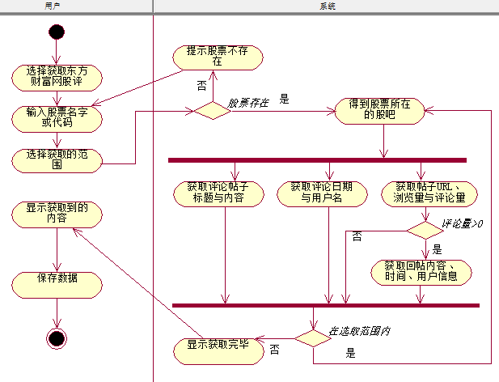
需求分析
东方财富网股吧股评获取功能
活动图
Notes:
以下是 东方财富网股吧股评获取功能 的活动图。
该活动图描述了 用户选择获取东方财富网股评后，系统根据相应条件得到东方财富网股吧下帖子的股票评论观点具体内容的过程。
用户选择获取东方财富网股评，通过用户输入的股票名字或代码以及范围，在东方财富网对应的股票股吧内开始获取评论的帖子标题与内容、评论的日期与评论者的用户名、帖子的URL地址。如果帖子有评论回复，则继续获取回帖的内容、时间与用户信息。直到范围内的所有股评获取完毕。最终显示获取到的东方财富网股评内容后本用例结束。
（根据Alexa网站排名，东方财富网、新浪微博和雪球网的中文网站排名分别为第16、22和472名，其中东方财富网和雪球网在金融财经网站类下排名分别为第1和第18名。）

Slide 5
系统设计
目标
股评数据收集
情感极性分类
文件生成存储
文件搜索
对特定网站的数据进行采集，获取股评数据集啊
对股评内容进行情绪判断，态度积极或消极集啊
数据来源标注、格式的统一等，获取用户需要的数据集啊
用户输入检索条件进行检索后，显示对应搜索结果集啊
Notes:
系统的设计目标分为四点。
首先能够，收集股评数据，能够爬取金融网站的股评数据。
接着对股评信息进行情感极性分析，得到情感分析的结果
通过股评文件生成与存储，完成数据的保存、管理和标注
实现文件搜索，根据检索条件对股评数据等进行检索，实现结果的呈现。

Slide 6
系统模块
划分
Notes:
通过需求分析后，对该系统进行模块划分。可以划分为4个大功能模块。根据需求分析中对各个功能的详细分析，对系统的模块结构进行进一步的划分。最终将面向网络股评观点的垂直搜索引擎系统细分成了10个模块，左侧的三个是爬虫模块，还有情感极性分类模块，文件生成存储模块、管理标注模块，检索、基本查询、高级查询、结果呈现模块。

Slide 7
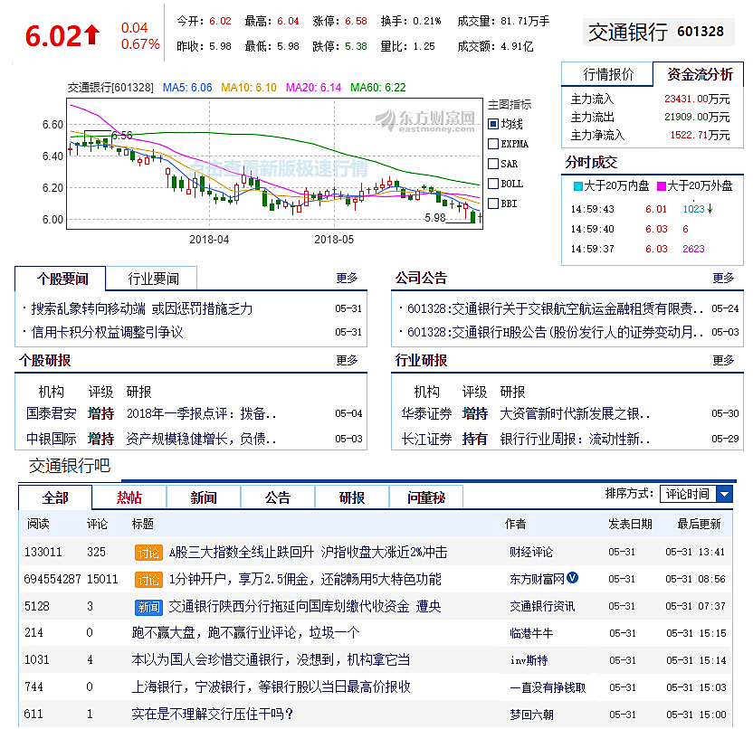
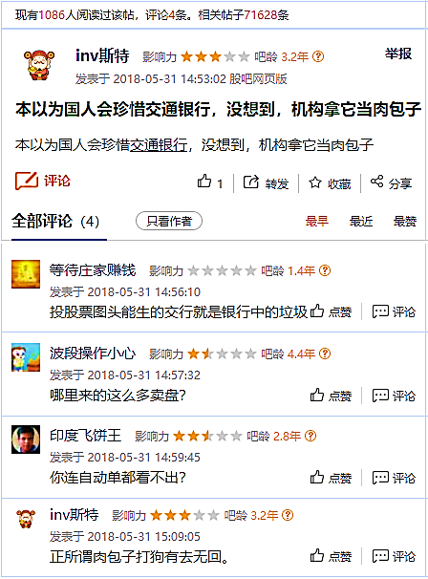
系统模块
东方财富网股吧爬虫模块
功能描述
Notes:
下面选取以上模块中的 东方财富网爬虫模块 ，对此模块的功能进行描述。
针对东方财富网这一金融网站设计了专门的主题爬虫，来采集对应的股评观点数据。
●
首先对东方财富网的某一股票行情中心进行了浏览。在行情中心的页面中，主要有该股票的图表变化走势。●、行情报价●、行业要闻、●股吧等板块。
为了能够获取更加广泛、与各股票更加紧密相关的股评观点，对股吧部分的内容进行抓取。●用户在不同股票的股吧内发表帖子，对不同股吧内的帖子内容进行浏览分析，●发现存在这些官方帖子，抓取时要排除掉这些官方的帖子。
●打开某一帖子，可以看到帖子的内容，如果该帖子评论数不为零的话，下方还会展示出每一条帖子评论的内容、用户名、发表时间等信息。●因此会对这些数据进行抓取。
雪球网、新浪微博的爬虫模块的功能描述与此类似。

Slide 8
数据库设计
非关系型数据库NoSQL
雪球网股评的文档型数据库表
不用结构化查询语言
逻辑结构关系不明显
数据类型形式灵活
不用预先定义字段
可处理大量的数据
文档内字段名 | 数据类型
id | ObjectId
评论URL | String
评论时间 | String
评论标题 | String
评论内容 | String
评论者名字 | String
股票代码 | String
转发数 | Int32
评论数 | Int32
点赞数 | Int32
Notes:
考虑到爬取后的数据集比较简单，数据之间没有明显关系与逻辑联系。同时为了能够更加灵活的抓取各种复杂的数据类型，并且不用预先定义数据内的字段，因此选取非关系型数据库。
●文档型数据库的内容由许多文档组成，每个文档的类型为Document，爬取雪球网股评后的文档型数据库的结构如下表所示。有股评的时间、标题、内容、名字，股票代码、转发评论与点赞等信息。
（非关系型数据库NoSQL不使用关系数据模型，不用再对数据库表之间的逻辑结构关系进行设计；不使用结构化查询语言；非关系型数据库中的每条记录中可以存储任何形式的数据，没有固定的要求。另外，非关系型数据库可以存储并分析处理大量的数据。
此外，随着爬虫爬取股评观点数据量的不断增多，非关系型数据库有着较好的集群解决方案，降低了使用数据库的技术要求。）

Slide 9
系统详细设计
结果呈现模块流程图
情绪值
0.000000 0.500000 1.000000
 | 标题 |  | 用户名 | 热度
情绪 | 评论内容
情绪值
股票名
代码
 | 时间 |  |  | 来源
 | 冲破七块一片光明，感觉明… |  | 用户名 | 热度
情绪 | 评论内容
情绪值
股票名
代码
 | 时间 |  |  | 来源
 | 冲破七块一片光明，感觉明… |  | 小秘书 | 热度：645
情绪 | 评论内容
情绪值
股票名
代码
 | 2018-3-15 10:45 |  |  | 来源：雪球网
 | 冲破七块一片光明，感觉明… |  | 小秘书 | 热度：645
情绪值 | 评论内容
0.97918
中国石化
SH600028
 | 2018-3-15 10:45 |  |  | 来源：雪球网
 | 冲破七块一片光明，感觉明… |  | 小秘书 | 热度：645
情绪值 | 评论内容
0.97918
中国石化
SH600028
 | 2018-3-15 10:45 |  |  | 来源：雪球网
 | 冲破七块一片光明，感觉明… |  | 小秘书 | 热度：645
情绪值 | 前一个<font color='red'>周期</font>时候十年，这个周期如果还是10年的话，应该要快拉了。前一个<font color='red'>周期</font>时候十年，这个<font color='red'>周期</font>如果还是10年的话，应该要快拉了。但是发动的时候比第一次多了一年，那这个<font color='red'>周期</font>假设是20年，到2023年的时候应该是比较牛
0.97918
中国石化
SH600028
 | 2018-3-15 10:45 |  |  | 来源：雪球网
 | 冲破七块一片光明，感觉明… |  | 小秘书 | 热度：645
情绪值 | 前一个<font color='red'>周期</font>时候十年，这个周期如果还是10年的话，应该要快拉了。前一个<font color='red'>周期</font>时候十年，这个<font color='red'>周期</font>如果还是10年的话，应该要快拉了。但是发动的时候比第一次多了一年，那这个<font color='red'>周期</font>假设是20年，到2023年的时候应该是比较牛
0.97918
中国石化
SH600028
 | 2018-3-15 10:45 |  |  | 来源：雪球网
 | 冲破七块一片光明，感觉明… |  | 小秘书 | 热度：645
情绪值 | 前一个<font color='red'>周期</font>时候十年，这个周期如果还是10年的话，应该要快拉了。前一个<font color='red'>周期</font>时候十年，这个<font color='red'>周期</font>如果还是10年的话，应该要快拉了。但是发动的时候比第一次多了一年，那这个<font color='red'>周期</font>… 显示全文>>
0.97918
中国石化
SH600028
 | 2018-3-15 10:45 |  |  | 来源：雪球网
Notes:
●收集到股评数据后，建立表格table用来显示股评各项数据。
●如果标题内容过长，则只会显示前面一部分标题并加上省略号显示
●接着显示评论的日期、用户名、热度和来源
●获取到股评的情绪值，●为了进一步提高股评阅读效果，对每条股评内容的背景颜色进行设置区分。情绪值越高越红，观点越积极，代表股票的涨。情绪值越低越绿，观点越消极，代表股票的跌。既不消极又不积极用灰色表示。
●设置完毕背景颜色后，得到股评内容●对于搜索到的关键字以FONT对其进行颜色标识。
●如果股评内容过长，则只截取关键字附近的部分，去掉前面或后面多余的内容●并添加显示全文的连接标识出来

Slide 10
系统详细设计
结果呈现模块流程图
关键词
用户名
特定股票
主题过滤 | □东方财富网股吧 □雪球网 □新浪微博
日期过滤 | ○全部时间 ○一天 ○一周 ○一个月
排序类型 | 相关度/情绪值/热度/时间 ○升序 ○降序
每页条数 | ○10条 ○20条 ○50条
Notes:
当搜索结果的股评过多时，会以分页的形式显示。在每页之前的跳转会传递一些参数，用来保存用户输入的搜索条件、过滤条件以及排序类型。流程图如图所示。

Slide 11
系统设计
开发环境
 | 语言 | 工具 | 平台
爬虫爬取 | Python 3.6.4 | Anaconda | Spyder
数据库 |  | MongoDB | NoSQL Manager for MongoDB
搜索引擎 | Java 1.8.0 | Lucene | IntelliJ IDEA
服务器 |  |  | Redis 3.2.100
 |  |  | Tomcat 8.5.30
运行环境
 | 操作系统 | 浏览器
爬虫与情感分析 | Windows 10 64位
搜索引擎 | Windows、iOS、Android | Chrome、IE 11、Safari
Notes:
本系统搭建了Redis服务器用于爬虫环境，并使用Python编写爬虫代码。
通过导入SnowNLP包完成情感极性分析部分。
安装使用基于分布式文件存储的数据库MongoDB，使用相应的图形工具进行管理。
使用Tomcat服务器用来构建Web界面，并在Lucene的基础上设计垂直搜索引擎。
爬虫与情感分析部分要求在Win10操作系统下进行。垂直搜索引擎一般可以在任何操作系统下搭配浏览器运行。

Slide 12
系统实现
爬虫与情感极性分类
URL | http://guba.eastmoney.com/news,600028,755901294.html | https://xueqiu.com/5265189448/103205286 | https://weibo.com/5120025748/Gacowofo6
时间 | 2018-4-20T 9:11:00Z | 2018-3-15T 10:45:00Z | 2018-4-2T 10:48:00Z
标题 | 冲破七块一片光明 | — | —
内容 | 不带头砸就不错了 | 一踩就是一个地雷，唉，被套了 | 今天孩子在学校惹事，被请家长到学校挨批没有及时买入
情绪值 | 0.097918 | 0.342626 | 0.241937
用户名 | GAOJITANZHANG | 麦飞扬 | 股市人生牛股多多
股票 | SH600028 中国石化 | SZ002892 科力尔 | SH601398 工商银行
热度 | 5826 | 200 | 0
来源 | 东方财富网 | 雪球网 | 新浪微博
URL | http://guba.eastmoney.com/news,600028,755901294.html | https://xueqiu.com/5265189448/103205286 | https://weibo.com/5120025748/Gacowofo6
时间 | 2018-4-20T 9:11:00Z | 2018-3-15T 10:45:00Z | 2018-4-2T 10:48:00Z
标题 | 冲破七块一片光明 | — | —
内容 | 不带头砸就不错了 | 一踩就是一个地雷，唉，被套了 | 今天孩子在学校惹事，被请家长到学校挨批没有及时买入
情绪值 | 0.097918 | 0.342626 | 0.241937
用户名 | GAOJITANZHANG | 麦飞扬 | 股市人生牛股多多
股票 | SH600028 中国石化 | SZ002892 科力尔 | SH601398 工商银行
热度 | 5826 | 200 | 0
来源 | 东方财富网 | 雪球网 | 新浪微博
上证50只股票
20000条
2500只股票
25000条
上证50中10只
2000条
Notes:
最终系统爬取到了不同金融网站中的股评数据●，并对股评内容进行了情感极性分类。●表格下方展示出了每个网站爬取的股票范围与网络股评观点的大致数量，一共约有47000条。

Slide 13
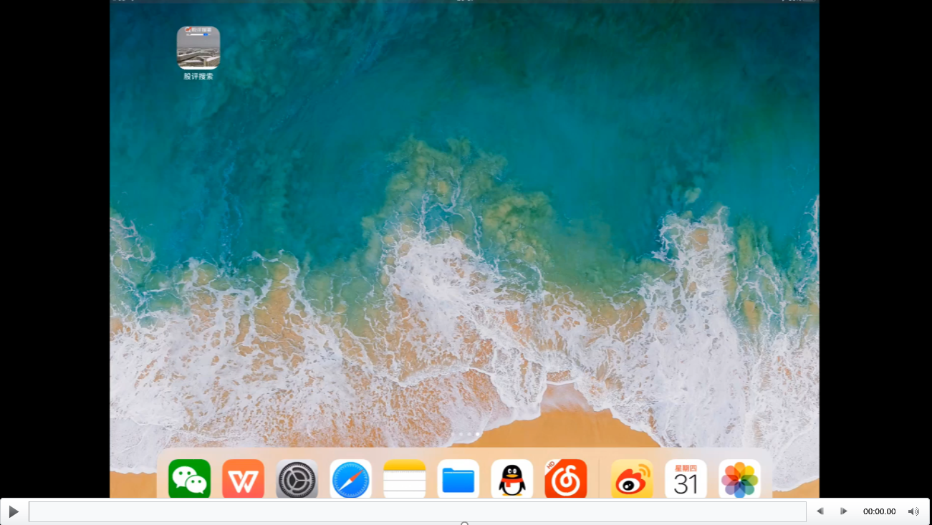
Notes:
（PPT中没视频）
演示是在ios系统下进行的。点开图标打开股评搜索系统。
输入关键字“及时买入”并点击搜索，可以看到有两千多条关于及时买入的搜索结果。对股评数据进行浏览。
返回首页，选择一条来源于雪球网的股评，点击标题或者来源到原网站进行观看。选择一条来源于新浪微博的股评，点击后也可以查询具体的新浪微博。选择一条来源于东方财富网的股评，同样可以到原网站进行观看。
返回页面顶部选择高级搜索，关键词改为不错，特定股票输入银行。选择不看来自新浪微博的股评，只看一周以内的，并以情绪值从高到低排序，每页显示20条。点击搜索。
可以看到对于股票较长的内容会以显示全文进行提示，对于标题过长的内容也会显示前面一部分内容，选择下一页可以看到随着情绪值的降低，每条股评的背景颜色会由红变灰，最后变得越来越绿，代表着情绪值很低，
返回页面顶部，搜索用户小秘书的股评，以热度降序排序。可以看到所有股评都是由小秘书发的。
选择特定股票，如输入交通银行的股票代码，以时间升序排序，可以看到所有关于交通银行的股评。如果股评内容是纯表情，也会进行相应的提示。
以上就是系统的演示部分。

Slide 14
结论
设计源代码和可执行程序
爬虫爬取网络股评观点
东方财富网、雪球网、新浪微博
情感极性分析
股评内容积极态度
非关系型数据库
存储、管理股评数据
垂直搜索引擎
多条件组合查询、结果呈现
英文文献翻译
毕业设计论文
不足
垃圾信息与水军识别
精度提高
数据高效整理
Notes:
总体上设计实现了一个垂直搜索引擎，该引擎能够在不同金融网站抓取网络股票评论观点，并对其股评数据进行情感极性分类，并可存放到非关系型数据库中。根据不同的检索条件出显示相应检索结果，在不同条件下可以不同要求。●同时，系统也存在一些不足之处。

Slide 15
非常感谢！

